Slide 1
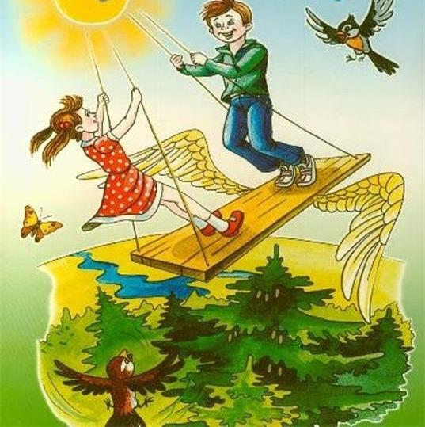
КРЫЛАТЫЕ КАЧЕЛИ
Выполнила Салягатдинова Аделия, обучающаяся 3г класса МБОУ лицей г.Янаул

Slide 2
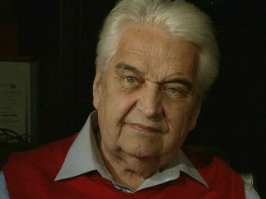
КРЫЛАТЫЕ КАЧЕЛИ
Песню «Крылатые качели» написал в 1979 году композитор Евгений Крылатов, когда режиссер Константин Бромберг попросил написать его песню для фильма «Приключения Электроника».
Поначалу Крылатов отказывался, его смущало слово «Электроник».

Slide 3
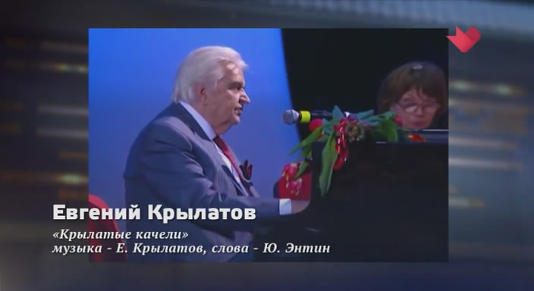
КРЫЛАТЫЕ КАЧЕЛИ
«Я не электронный композитор»- оправдывался Крылатов, на что режиссер отвечал: « Я не требую обязательно электронной музыки. Пишите, что хотите».
Одним из пожеланий Бромберга было создание песни о детстве в духе модного тогда хита Александра Зацепина «Куда уходит детство».

Slide 4
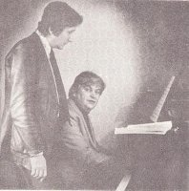
КРЫЛАТЫЕ КАЧЕЛИ
С поставленной задачей поэт Юрий Энтин и композитор справились на все сто процентов. «Крылатые качели» даже своем строением напоминали Зацепинскую песню – тот же переливающийся куплет и взмывающий припев.

Slide 5
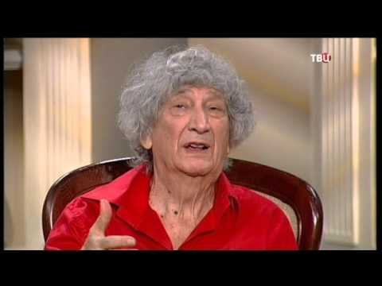
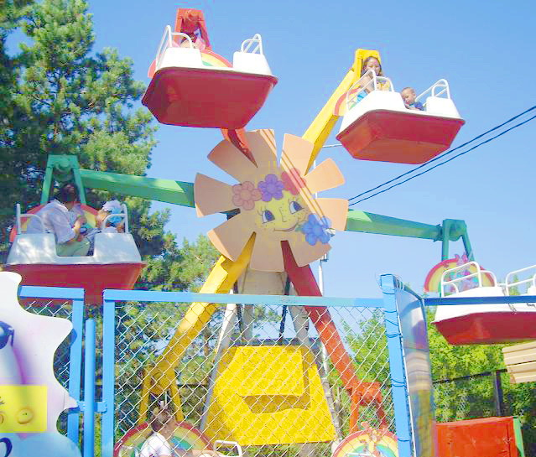
КРЫЛАТЫЕ КАЧЕЛИ
Сам образ родился у Юрия Энтина из детских воспоминаний, когда он ранней весной тайно проникал в парк аттракционов – когда тот еще не работал.

Slide 6
КРЫЛАТЫЕ КАЧЕЛИ
Песня «Крылатые качели» писалась авторами легко. Никакого суперхита они в ней не видели, тем более режиссеру она не понравилась. Евгений Крылатов очень переживал, что этой песней он испортит фильм. К счастью, времени переделывать не было. После телепремьеры «Приключения Электроника» в 1980 г. эта песня стала хитом, которая полюбилась и взрослым.

Slide 7
КРЫЛАТЫЕ КАЧЕЛИ
«Музыкальные краски»

Slide 8
КРЫЛАТЫЕ КАЧЕЛИ
1.Мелодия песни нисходяще-восходящая.
2.Лад–переменный. Куплет звучит в ре- миноре, припев – в одноименном ре-мажоре.
3.Регистр–средний.
4.Штрихи–легато, нон легато.
5.Темп–не очень быстро, в конце замедление (ritenuto).
6.Тембр-голоса исполнителей, инструменты.
7.Динамика - mf (не очень громко), но в третьем куплете звучит уже f (форте).

Slide 9
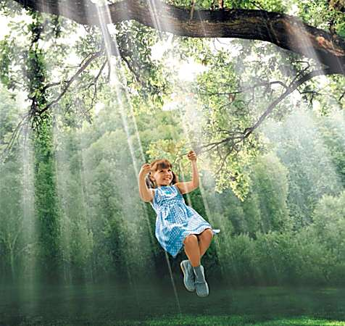
КРЫЛАТЫЕ КАЧЕЛИ
С удовольствием прослушала музыку. И, слушая музыку, я будто чувствовала весенне-летний ветер, начинающий зной лета, отступающий в парке. Чувствовала, как взлетала выше ели и сердце замирало в груди! Хоть эта песня немного грустная, но все равно в душе было радостно от этого чувства невесомости, от начала лета и что впереди будет только радость!

Slide 10
КРЫЛАТЫЕ КАЧЕЛИ
Я послушала четыре варианта исполнения песни.
Первое исполнение – соло, мальчик 9 лет, голос «дискант», спел очень эмоционально, выразительно, глазки так и «горели»! Темп исполнения был быстрее. Мальчик спел только два куплета.

Slide 11
КРЫЛАТЫЕ КАЧЕЛИ
Второе исполнение – детский хор с солистом, темп умеренный. В первом куплете – соло, припев – хор, во втором куплете – соло+хор (вокализ вместо слов), в третьем куплете – хор, затем вступает солист, припев исполняют все вместе. Темп в третьем куплете становится быстрее, динамика - крещендо.

Slide 12
КРЫЛАТЫЕ КАЧЕЛИ
Третье исполнение – взрослый ансамбль из шести участников-секстет. Современная аранжировка, эстрадный вокал, припев начинается не с затакта, как во всех вариантах, вообще вся песня исполняется ровно, характер темпа не меняется. В конце песни мелодия не поднимается вверх.

Slide 13
КРЫЛАТЫЕ КАЧЕЛИ
Четвертое исполнение – из фильма «Приключения Электроника». Первый и второй куплеты поются соло (женское сопрано, вместо героя фильма), в припеве после первого куплета поет еще хор в некоторых местах вокализом, поется только один раз, без повтора. В третьем куплете темп ускоряется, хор поет каноном, слышны еще и мужские голоса. Проигрыш поется на слоги «Та-па», полностью мелодия куплета и припева пропевается, затем в конце мелодия уходит наверх.

Slide 14
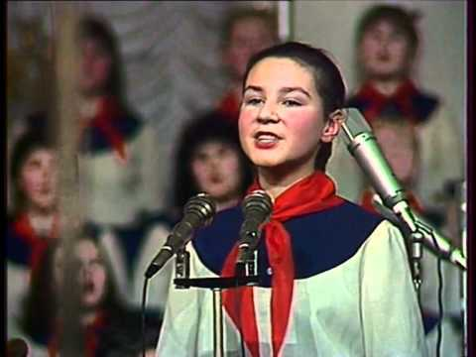
КРЫЛАТЫЕ КАЧЕЛИ
А больше всего мне понравилась песня в исполнении Большого детского хора и солистки Ольги Новиковой. Она исполнила эту песню с таким трепетом, с душой. Такой у нее звонкий, чистый голос!

Slide 15
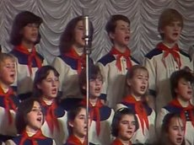
КРЫЛАТЫЕ КАЧЕЛИ
И у ребят в хоре добрые, светлые лица. И кажется, что они бережно относились друг к другу, уважали учителей, стариков, защищали слабых, умели дружить, умели любить! И они искренне верили, что, несмотря на то, что детство кончится и они скоро станут взрослыми, их ждет впереди только радость, только доброе и хорошее!

Slide 16
КРЫЛАТЫЕ КАЧЕЛИ
Благодарю
за внимание!

